Slide 1
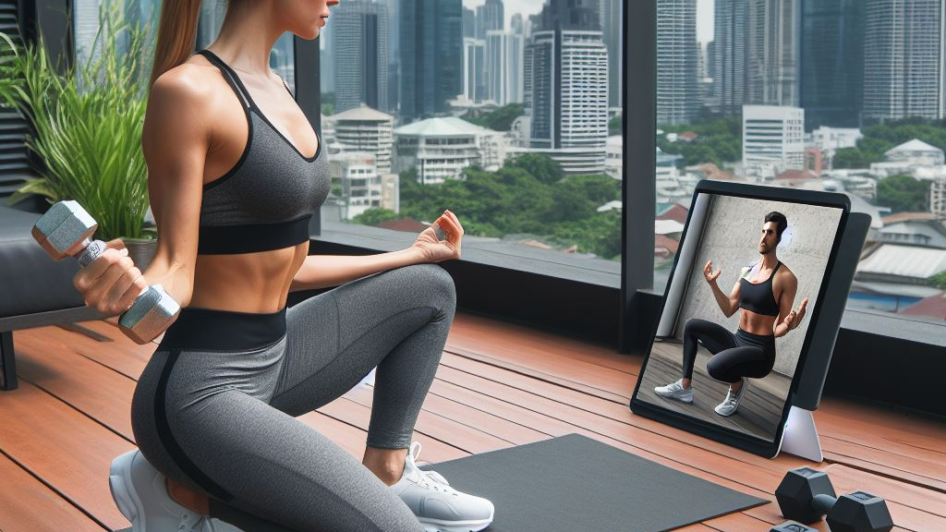
HomePT.ai
홍보람, 김민호, 김진화, 조윤수, 임채현

Slide 2
사용자 시나리오 (최초)
사전설문
HomePT.ai
서비스 소개
모든게 무료
사용자 맞춤 운동 프로그램 제공
실시간 운동 지도 및 피드백 제공
동기 부여 및 지속성 유지 지원
다양한 정보 제공 및 상담
UTO 님을 위한 맞춤 플랜입니다
체지방 감소 플랜 (초급)
설문 내용
설문 내용 2
계획 및 마음가짐
플랜 소개
목표 Blah
운동 수준이 어떻게 되시나요?
입문 아무것도 몰라요
초급 조금 알아요
중급 나만의 루틴이 있어요
시작하기
Google 계정으로 로그인
고급 꾸준히 해왔어요
설문 다시하기

Slide 3
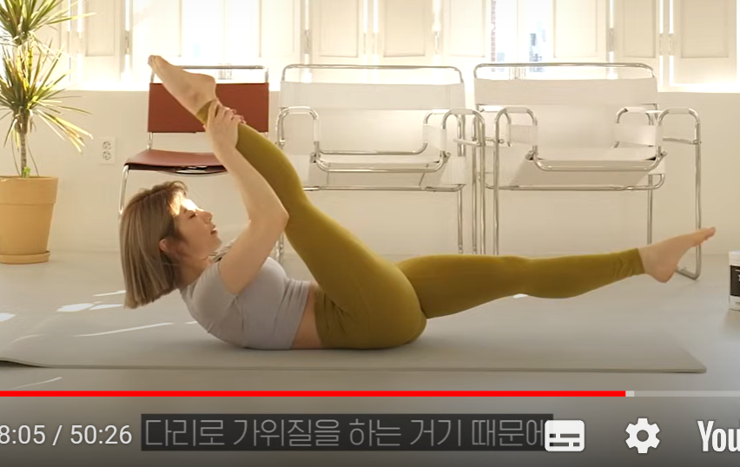

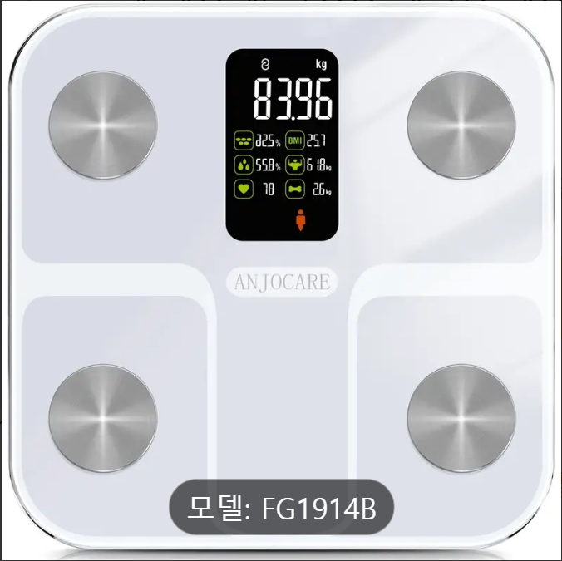
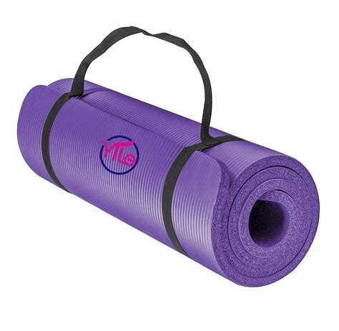

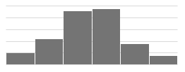
사용자 시나리오 (메인)
검색
+
검색
+
uto@gmail.com
탈퇴하기
체중 -2%
체중계
포인트 :
조건 : 체중 인증
기간 : 7일
보상 : 참가비의 120%
체성분 측정용 체중계
(최저가) \20,000
1,400 pt (상위 13.2%)
운동 : 체지방 감소 초급
다시하기
총 13 K 참여 (성공률 83%)
참가중
구매하기
챌린지 : 체지방률 -5% ( 7일차 / 15)
1/8 웜업 스트레칭 (진행중)
2/8 인클라인 푸쉬업
운동일지
체지방률 -5%
요가매트
나
매트가 없어서 뼈가 아픈데요
조건 : 체성분 인증
기간 : 15일
보상 : 참가비의 140%
두께 15 mm
(최저가) \10,000
포인트 사용 가능
침대나 요가매트 위에서 해보세요.
나
다리가 안 올라가는데요…
총 9 K 참여 (성골률 57%)
참가신청
구매하기
최근 7일
최근 30일
전체
무릎을 가슴 쪽으로 당기면서 햄스트링을 최대한 이완 시켜보세요
불편 사항 및 기능 제안
채팅…
작성하기
MY
운동
첼린지
스토어
MY
운동
첼린지
스토어
MY
운동
첼린지
스토어
MY
운동
첼린지
스토어

Slide 4
SignUp.html
Survey.html
Chatbot.py
Plan.html
User.java
Main.html
id
Sign Up
id
GET Roadmap
(id, surveys)
id, surveys, guide
POST CreateProfile
(id, surveys, guide)

Slide 5
Main.html
Exercise.html
Chatbot.py
User.java
Video.java
Id, chellenge
운동
GET DailyPlan
(Id, chellenge)
Step, URL
GET ReadProfileAll
(id)
Play (URL)
GET Question
(Id)
Answer

Slide 6
HomePT.ai / 5710건
PrivatePT.ai / 3250건
LifestyleCoach.ai / 191 K

